Slide 1
Лекция 6 Продолжаем знакомство с ES6

Slide 2
Строки

Slide 3
Шаблонные строки
Выглядят как обычные строки, за исключением того, что обернуты символами обратных кавычек `
`строка текста`
`строка текста 1
строка текста 2`
`строка текста ${выражение} строка текста`
tag `строка текста ${выражение} строка текста`

Slide 4
Многострочные литералы
console.log(`string text line 1
string text line 2`);
//"string text line 1
// string text line 2"

Slide 5
Интерполяция выражений
В строке создаётся конструкция ${...}, внутри которой вы можете поместить любую переменную или выражение.
Cтроки, созданные с помощью обычных кавычек (' и ") не поддерживают интерполяцию. Для поддержки интерполяции следует использовать обратную кавычку ` (клавиша ё на клавиатуре):
С помощью интерполяции в строку можно поместить результат выполнения любого выражения, например, вызов функции

Slide 6
Интерполяция выражений
let arg1 = 2;
let arg2 = 3;
console.log(`${arg1} + ${arg2} = ${arg1 + arg2}`);//2 + 3 = 5

Slide 7
Интерполяция выражений
*Скорее всего, будут возникать ситуации, когда одного уровня интерполяции будет недостаточно. В подобных случаях удобно пользоваться вложенностью (интерполяция внутри интерполяции). Следует помнить, что весь код, находящийся внутри ${...} интерпретируется, как отдельное выражение, то есть может содержать обратные кавычки, которые не будут восприняты, как конец строки

Slide 8
Улучшенная поддержка юникода
Используется кодировка UTF-16. На хранение одного символа необходимо 2 байта
console.log( '我'.length );//1
console.log( '𩷶'.length );//2
//расширенная поддержка метасимволов, математических символов
//и смайликов
console.log( '𝒳'.length );//2, MATHEMATICAL SCRIPT CAPITAL X
console.log( '😂'.length );//2, FACE WITH TEARS OF JOY

Slide 9
Метод includes
Проверяет, включает ли одна строка str в себя другую строку searchString, возвращает true/false
var str = 'To be, or not to be, that is the question.';
console.log(str.includes('To be')); //true
console.log(str.includes('question')); //true
console.log(str.includes('nonexistent')); //false
console.log(str.includes('To be', 1)); //false
console.log(str.includes('TO BE')); //false

Slide 10
Метод endsWith
Возвращает true, если строка str заканчивается подстрокой searchString
var str = 'To be, or not to be, that is the question.';
console.log(str.endsWith('question.'));//true
console.log(str.endsWith('to be')); //false
console.log(str.endsWith('to be', 19));//true

Slide 11
Метод startsWith
Возвращает true, если строка str начинается со строки searchString
var str = 'To be, or not to be, that is the question.';
console.log(str.startsWith('To be')); //true
console.log(str.startsWith('not to be')); //false
console.log(str.startsWith('not to be', 10));//true

Slide 12
Метод repeat
Повторяет строку str count раз
'abc'.repeat(-1); //RangeError
'abc'.repeat(0); //''
'abc'.repeat(1); //'abc'
'abc'.repeat(2); //'abcabc'
'abc'.repeat(3.5); //'abcabcabc' (count will be converted to integer)
'abc'.repeat(1/0); //RangeError

Slide 13
Функции шаблонизации
Процесс использования своей функции шаблонизации для строк
let str = func`моя строка`;
function f(strings, ...values) {
console.log(JSON.stringify(strings)); //["Sum of "," + "," =\n ","!"]
console.log(JSON.stringify(strings.raw)); //["Sum of "," + "," =\\n ","!"]
console.log(JSON.stringify(values)); //[3,5,8]
}
let arg1 = 3;
let arg2 = 5;
let str = f`Sum of ${arg1} + ${arg2} =\n ${arg1 + arg2}!`;

Slide 14
Необработанные строки
Статический метод Raw является теговой функцией для шаблонных строк и используется для получения необработанной строки из шаблона
String.raw(callSite, ...substitutions)
String.raw`templateString`
String.raw`Привет\n Ответ = ${2+3}!`;
//"Привет\n Ответ = 5!"
//Экранирующие символы не имеют особого значения и
//обратные слеши будут присутствовать в выходной строке.
//Можно убедиться в этом, проверив свойство .length

Slide 15
Symbol

Slide 16
Тип данных Symbol
Уникальный и неизменяемый тип данных, который может быть использован как идентификатор для свойств объектов
Символьный объект — это объект-обертка для примитивного символьного типа
var sym = Symbol("foo");
console.log(typeof sym);//symbol
var symObj = Object(sym);
console.log(typeof symObj);//object
console.log(Symbol("name") == Symbol("name"));//false

Slide 17
Тип данных Symbol
let isAdmin = Symbol("isAdmin");
let user = {
name: "Вася",
[isAdmin]: true
};
console.log(user[isAdmin]);//true

Slide 18
Тип данных Symbol
Свойство, объявленное через символ, не будет видно в for-in, Object.keys, Object.getOwnPropertyNames, также не будет добавлено при использовании JSON.stringify

Slide 19
Тип данных Symbol
let user = {
name: "Вася",
age: 30,
[Symbol.for("isAdmin")]: true
};
//в цикле for..in не будет символа
console.log(Object.keys(user));//["name", "age"]
//доступ к свойству через глобальный символ — работает
console.log(user[Symbol.for("isAdmin")]);//true

Slide 20
Глобальные символы
Глобальный реестр символов позволяет иметь общие глобальные символы, которые можно получить из реестра по имени. Используется метод for
//создание символа в реестре
let name = Symbol.for("name");
//символ уже есть, чтение из реестра
console.log(Symbol.for("name") == name);//true

Slide 21
Встроенные символы (Well-known)
Symbol.iterator | возвращающий итератор для объекта
Symbol.match | сопоставление объекта со строкой (String.prototype.match)
Symbol.replace | заменяет совпавшие подстроки в строке (String.prototype.replace)
Symbol.search | возвращает индекс вхождения подстроки, соответствующей регулярному выражению (String.prototype.search)
Symbol.split | разбивает строку на части в местах, соответствующих регулярному выражению (String.prototype.split)
Symbol.for(key) | ищет существующие символы по заданному ключу и возвращает его, если он найден
Symbol.species | определяет конструктор для порожденных объектов

Slide 22
Symbol.iterator
var str = "Hello";
let iterator = str[Symbol.iterator]();
while(true) {
let result = iterator.next();
if (result.done) break;
console.log(result.value);//H e l l o
}
var iterableType = {}
iterableType[Symbol.iterator] = function* () {
yield 1;
yield 2;
yield 3;
};
console.log([...iterableType]);//[1, 2, 3]

Slide 23
Symbol.match
"/bar/".startsWith(/bar/);
//Uncaught TypeError: First argument to String.prototype.startsWith
//must not be a regular expression
var reg = /foo/;
reg[Symbol.match] = false;
console.log("/foo/".startsWith(reg));//true
console.log("/baz/".endsWith(reg));//false

Slide 24
Объекты и прототипы

Slide 25
Короткое свойство
При объявлении свойства объекта достаточно указать только его имя, а значение будет взято из переменной с аналогичным именем
let name = "Вася";
let isAdmin = true;
let user = {
name,
isAdmin
};
console.log(JSON.stringify(user));//{"name": "Вася", "isAdmin": true}

Slide 26
Вычисляемые свойства
let propName = "firstName";
let user = {
[propName]: "Вася"
};
console.log(user.firstName);//Вася

Slide 27
Вычисляемые свойства
let a = "Зелёный ";
let b = "Крокодил";
let user = {
[(a + b).toLowerCase()]: "Петя"
};
console.log( user["зелёный крокодил"] );//Петя

Slide 28
Метод setPrototypeOf
Метод устанавливает прототип (внутреннее свойство [[Prototype]]) указанного объекта в другой объект или null
var dict = Object.setPrototypeOf({}, null);
var person = {
name: 'unknown'
};
var student = {
group: 1
};
var p1 = Object.setPrototypeOf(student, person);
console.log(p1.group);//1
console.log(p1.name);//unknown

Slide 29
Object.assign
Метод используется для копирования значений всех собственных перечисляемых свойств из одного или более объектов в целевой объект
Object.assign(target, src1, src2...)
var o1 = { a: 1 };
var o2 = { b: 2 };
var o3 = { c: 3 };
var obj = Object.assign(o1, o2, o3);
console.log(obj);//{ a: 1, b: 2, c: 3 }
console.log(o1); //{ a: 1, b: 2, c: 3 }
//изменился и целевой объект

Slide 30
Object.is
Метод определяет, являются ли два значения одинаковыми
var isSame = Object.is(value1, value2);
Object.is('foo', 'foo'); //true
Object.is(window, window); //true
Object.is('foo', 'bar'); //false
Object.is([], []); //false
var test = { a: 1 };
Object.is(test, test); //true
Object.is(null, null); //true
//Специальные случаи
Object.is(0, -0); //false
Object.is(-0, -0); //true
Object.is(NaN, 0/0); //true
Object.is(NaN, NaN); //true

Slide 31
Объявление метода
Более короткий и удобный синтаксис
let name = "Вася";
let user = {
name,
//something: function()
//{
//console.log(this.name);
//}
something() {
console.log(this.name);
}
};
user.something();//Вася

Slide 32
Классы

Slide 33
Объявление класса
class Название [extends Родитель] {
constructor
методы
}

Slide 34
Объявление класса
class Polygon {
constructor(height, width) {
this.height = height;
this.width = width;
}
}

Slide 35
Выражение класса
//безымянный
var Polygon = class {
constructor(height, width) {
this.height = height;
this.width = width;
}
};
//именованный
var Polygon = class Polygon {
constructor(height, width) {
this.height = height;
this.width = width;
}
};

Slide 36
Создание объекта и прототип
Constructor запускается при создании new Object, остальные методы записываются в Object.prototype
class User {
constructor(name) {
this.name = name;
}
sayHi() { console.log(this.name);}
}
let user = new User("Вася");

Slide 37
Создание объекта и прототип
function User(name) {
this.name = name;
}
User.prototype.sayHi = function() {
console.log(this.name);
};

Slide 38
Всплытие (hoisting)
Разница между объявлением функции (function declaration) и объявлением класса (class declaration) в том, что объявление функции совершает подъём (hoisted), в то время как объявление класса — нет
var p = new Polygon();
class Polygon {}
//Uncaught ReferenceError: Polygon is not defined

Slide 39
Статические методы
class Point {
constructor(x, y) {
this.x = x;
this.y = y;
}
static distance(a, b) {
const dx = a.x - b.x;
const dy = a.y - b.y;
return Math.sqrt(dx*dx + dy*dy);
}
}
const p1 = new Point(5, 5);
const p2 = new Point(10, 10);
console.log(Point.distance(p1, p2));//7.07....

Slide 40
Геттеры, сеттеры
class User {
constructor(firstName, lastName) {
this.firstName = firstName;
this.lastName = lastName;
}
get fullName() {
return `${this.firstName} ${this.lastName}`;
}
set fullName(newValue) {
[this.firstName, this.lastName] = newValue.split(' ');
}
};
var user = new User('Maksim', 'Hladki');
console.log(user.fullName);//Maksim Hladki
user.fullName = "Ivan Ivanov";
console.log(user.fullName);//Ivan Ivanov

Slide 41
Пример
class Rectangle {
constructor (width, height) {
this._width = width
this._height = height
}
set width (width) { this._width = width}
get width () { return this._width}
set height (height) { this._height = height}
get height () { return this._height}
get area () { return this._width * this._height }
}
var test = new Rectangle(50, 20);
console.log(test.area);//1000

Slide 42
Вычисляемые имена методов
class Foo() {
myMethod() {}
}
class Foo() {
['my'+'Method']() {}
}
const m = 'myMethod';
class Foo() {
[m]() {}
}

Slide 43
Наследование
//Только один конструктор, прототип, базовый класс!
class Child extends Parent {
//TODO logic
}

Slide 44
Пример
class Point {
constructor(x, y) {
this.x = x; this.y = y;
}
toString() {
return '(' + this.x + ', ' + this.y + ')';
}
}
class ColorPoint extends Point {
constructor(color) {
super(0, 0);
this.color = color;
}
toString() {
return super.toString() + ' in ' + this.color;
}
}
var cPoint = new ColorPoint('red');
console.log(cPoint.toString());//(0, 0) in red

Slide 45
Наследование статических методов
class Foo {
static classMethod() {
return 'hello';
}
}
class Bar extends Foo {
//TODO
}
console.log(Bar.classMethod());//hello

Slide 46
Super
//Используется для вызова функций, принадлежащих
//родителю объекта
super([arguments]);//вызов родительского конструктора
super.functionOnParent([arguments]);

Slide 47
Пример: вызов конструктора
class Polygon {
constructor(height, width) {
this.height = height;
this.width = width;
}
}
class Square extends Polygon {
constructor(length) {
super(length, length);
}
get area() {
return this.height * this.width;
}
}

Slide 48
Вызов метода
class Foo {
static classMethod() {
return 'hello';
}
}
class Bar extends Foo {
static classMethod() {
return super.classMethod() + ', too';
}
}
Bar.classMethod();//hello, too

Slide 49
Mixins

Slide 50
Mixins
// Абстрактные подклассы (mix-ins) — это шаблоны для классов.
//У класса может быть только один родительский класс, поэтому
// множественное наследование невозможно.
//Функциональность должен предоставлять родительский класс
class B extends A, M {}// Uncaught SyntaxError: Unexpected token ,
// множественного наследования нет
const mixin = base => class extends base {
/* свойства и методы */
}

Slide 51
Пример
class Person { ··· }
const Storage = Sup => class extends Sup {
save(database) { ··· }
};
const Validation = Sup => class extends Sup {
validate(schema) { ··· }
};
class Employee extends Storage(Validation(Person)) { ··· }

Slide 52
Пример
let MyMixin = (superclass) => class extends superclass {
test() {
console.log('test from MyMixin');
}
};
class MyClass extends MyMixin(MyBaseClass) {
/* ... */
}
let c = new MyClass();
c.test();//test from MyMixin

Slide 53
Итераторы

Slide 54
Всемогущественный for...of
Выполняет цикл обхода итерируемых объектов, вызывая на каждом шаге итерации операторы для каждого значения из различных свойств объекта.
for (переменная of объект)
оператор
При итерациях используется значение, а не ключ
Можно использовать continue и break
Используется с Array, Map, Set, Object и т.д.

Slide 55
Пример
let arr = [ 3, 5, 7 ];
arr.foo = "hello";
for (let i in arr) {
console.log(i);//"0", "1", "2", "foo"
}
for (let i of arr) {
console.log(i);//"3", "5", "7"
}

Slide 56
Различные типы данных
//Строки
let result = '';
for (let chr of 'this is string') {
result += chr.trim();
}
console.log(result);//thisisstring
//Коллекции DOM элементов
let result = [];
for (let link of document.links) {
result.push(link.href);
}
console.log(result);
//['http://google.com', 'https://yandex.by/', ...]

Slide 57
Понятие итератора
Объект является итератором, если он умеет обращаться к элементам коллекции по одному за раз, при этом отслеживая свое текущее положение внутри этой последовательности
В JS итератор - это объект, который предоставляет метод next(), возвращающий следующий элемент последовательности. Этот метод возвращает объект с двумя свойствами: done и value

Slide 58
Итерируемые значения
Arrays
Strings
Maps
Sets
DOM data structures

Slide 59
Пример
function makeIterator(array){
var nextIndex = 0;
return {
next: function(){
return nextIndex < array.length ?
{value: array[nextIndex++], done: false} :
{done: true};
}
}
}
var it = makeIterator(['hello', 'world']);
var first = it.next();
console.log(first.value);//'hello'
console.log(first.done);//false
var second = it.next();
console.log(second.value);//'world'
console.log(second.done);//false
console.log(it.next().done);//true

Slide 60
Добавление к существующему объекту
let range = {
from: 1, to: 5
};
range[Symbol.iterator] = function() {
let current = this.from;
let last = this.to;
return {
next() {
if (current <= last) {
return {done: false, value: current++};
} else {
return {done: true};
}
}
}
};
for (let num of range)
console.log(num)
//1 2 3 4 5

Slide 61
Бесконечный итератор
function infinity(){
var index = 0;
return {
next: function(){
return {
value: index++,
done: false
};
}
}
}
var it = infinity();
console.log(it.next().value);//0
console.log(it.next().value);//1
console.log(it.next().value);//2
//.....

Slide 62
Встроенный итератор
let str = "Hello";
let iterator = str[Symbol.iterator]();
while(true) {
let result = iterator.next();
if (result.done) break;
console.log(result.value);//'H' 'e' 'l' 'l' 'o'
}

Slide 63
Генераторы

Slide 64
Понятие генератора
1 Это функции с возможностью повторного входа после выхода. Их контекст исполнения
(значения переменных) сохраняется при последующих входах
function* gen(i){
while(true){
yield i++;
yield* anotherGenerator(i);
}
}

Slide 65
Алгоритм работы
При вызове функции-генератора (тело исполняется не сразу) возвращается объект-итератор
При вызове метода next() итератора, тело генератора исполняется до первого встреченного оператора yield
Оператор yield определяет возвращаемое значение (либо делегирует возврат другому генератору при помощи yield*)
Метод next() возвращает объект со свойством value (содержащим значение) и свойством done (указывает, что отдано последнее значение)

Slide 66
Пример
function* idMaker(){
var index = 0;
while(true)
yield index++;
}
var gen = idMaker();
console.log(gen.next().value);//0
console.log(gen.next().value);//1
console.log(gen.next().value);//2
//...

Slide 67
Развернутый пример
function* generateSequence() {
yield 1;
yield 2;
return 3;
}

Slide 68
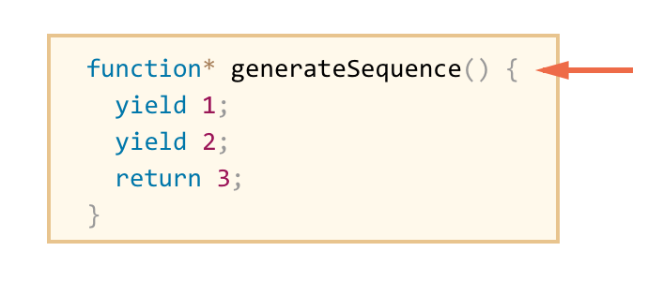
Шаг 1: замороженный вызов функции
//создаeт generator
let generator = generateSequence();

Slide 69
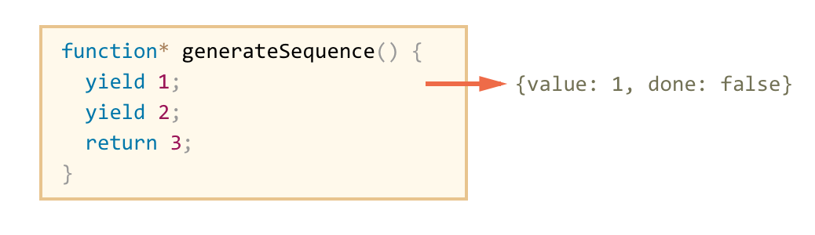
Шаг 2: yield 1
let one = generator.next();
console.log(JSON.stringify(one));//{value: 1, done: false}

Slide 70
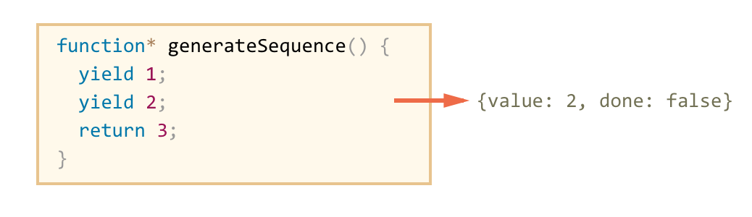
Шаг 3: yield 2
let two = generator.next();
console.log(JSON.stringify(two));//{value: 2, done: false}

Slide 71
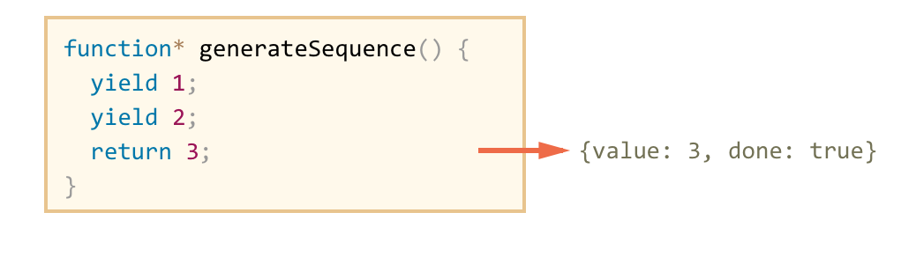
Шаг 4: return 3
let three = generator.next();
console.log(JSON.stringify(three));//{value: 3, done: true}
Новые вызовы generator.next() не имеют смысла. Они будут возвращать один и тот же объект

Slide 72
Генератор – итератор
function* generateSequence() {
yield 1;
yield 2;
return 3;
};
let generator = generateSequence();
for(let value of generator) {
console.log(value);//1, затем 2
}
//Cтандартный перебор итератора
//игнорирует value на последнем значении,
//при done: true

Slide 73
Пример с числами Фибоначчи
let fibonacci = {
*[Symbol.iterator]() {
let pre = 0, cur = 1;
for (;;) {
[ pre, cur ] = [ cur, pre + cur ];
yield cur;
}
}
}
for (let n of fibonacci) {
if (n > 100)
break
console.log(n)
}
//1 2 3 5 8 13 21 34 55 89

Slide 74
Композиция генераторов
function* generateSequence(start, end) {
for (let i = start; i <= end; i++) yield i;
}
function* generateAlphaNum() {
//0..9
yield* generateSequence(48, 57);
//A..Z
yield* generateSequence(65, 90);
//a..z
yield* generateSequence(97, 122);
}
let str = '';
for(let code of generateAlphaNum()) {
str += String.fromCharCode(code);
}
console.log(str);
//0123456789ABCDEFGHIJKLMNOPQRSTUVWXYZabcdefghijklmnopqrstuvwxyz

Slide 75
Коллекции Set, Map, WeakSet и WeakMap

Slide 76
Set
// Коллекция для хранения множества значений, причём
// каждое значение может встречаться лишь один раз
new Set([iterable]);

Slide 77
Основные свойства и методы
add(item) | добавляет в коллекцию item, возвращает set
delete(item) | удаляет item из коллекции, возвращает true, если он там был
has(item) | возвращает true, если item есть в коллекции
clear() | очищает set
keys()/values() | возвращает объект-итератор на все значения множества
size | возвращает количество элементов

Slide 78
Обход множества
var mySet = new Set();
mySet.add(1); mySet.add("some text");
for (let item of mySet) console.log(item);
//1, "some text"
for (let item of mySet.keys()) console.log(item);
//1, "some text"
for (let item of mySet.values()) console.log(item);
//1, "some text"
//преобразует set в Array
var myArr = [...mySet];//[1, "some text"]
//обратное преобразования
var mySet2 = new Set([1,2,3,4]);
mySet2.forEach(function(value) {
console.log(value);
});
//1 2 3 4

Slide 79
Метод find
//ES5
[ 1, 3, 4, 2 ].filter(function (x) { return x > 3; })[0];//4
//ES6
[ 1, 3, 4, 2 ].find(x => x > 3);//4

Slide 80
Методы isNaN,isFinite
//ES5
var isNaN = function (n) {return n !== n;};
var isFinite = function (v) {
return (typeof v === "number"
&& !isNaN(v) && v !== Infinity && v !== -Infinity);};
isNaN(42);//false;
isNaN(NaN);//true;
isFinite(Infinity);//false;
//ES6
Number.isNaN(42);//false
Number.isNaN(NaN) //true
Number.isFinite(-Infinity);//false
Number.isFinite(NaN);//false
Number.isFinite(123);//true

Slide 81
Метод isSafeInteger
//ES5
function isSafeInteger (n) {
return (
typeof n === 'number'
&& Math.round(n) === n
&& -(Math.pow(2, 53) - 1) <= n
&& n <= (Math.pow(2, 53) - 1)
);
}
isSafeInteger(42) === true;
isSafeInteger(9007199254740992) === false;
//ES6
Number.isSafeInteger(42) === true
Number.isSafeInteger(9007199254740992) === false

Slide 82

Cвойство EPSILON
//ES5
console.log(0.1 + 0.2 === 0.3);//false
console.log(Math.abs((0.1 + 0.2)-0.3) < 2.220446049250313e-16);//true
//ES6
console.log(0.1 + 0.2 === 0.3);//false
console.log(Math.abs((0.1 + 0.2) - 0.3) < Number.EPSILON);//true

Slide 83
Метод trunc
//ES5
function mathTrunc (x) {
return (x < 0 ? Math.ceil(x) : Math.floor(x));
}
console.log(mathTrunc(42.7));//42
console.log(mathTrunc( 0.1));//0
console.log(mathTrunc(-0.1));//-0
//ES6
console.log(Math.trunc(42.7));//42
console.log(Math.trunc( 0.1));//0
console.log(Math.trunc(-0.1));//-0

Slide 84
Метод sign
console.log(Math.sign(7));//1
console.log(Math.sign(0));//0
console.log(Math.sign(-0));//-0
console.log(Math.sign(-7));//-1
console.log(Math.sign(NaN));//NaN

Slide 85
Локализация
var l10nEN = new Intl.NumberFormat("en-US");
var l10nDE = new Intl.NumberFormat("de-DE");
l10nEN.format(1234567.89);//1,234,567.89
l10nDE.format(1234567.89);//1.234.567,89
var l10nUSD = new Intl.NumberFormat("en-US",
{ style: "currency", currency: "USD" });
var l10nEUR = new Intl.NumberFormat("de-DE",
{ style: "currency", currency: "EUR" });
l10nUSD.format(100200300.40);//$100,200,300.40
l10nEUR.format(100200300.40);//100.200.300,40 €
var l10nEN = new Intl.DateTimeFormat("en-US");
var l10nDE = new Intl.DateTimeFormat("de-DE");
l10nEN.format(new Date("2015-01-02"));//1/2/2015
l10nDE.format(new Date("2015-01-02"));//2.1.2015

